Slide 1

Chào mừng thầy cô về thăm lớp dự giờ
MÔN: TOÁN LỚP :2

Slide 2

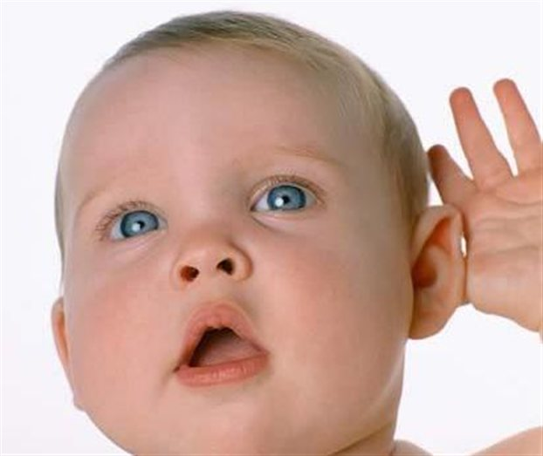

Ổn định
Kiểm tra máy nghe

Slide 3
Ôn bài cũ
Viết số sau thành tổng các trăm, chục, đơn vị:
326
253
+
+
253 =
200
+
+
3
326 =
300
20
6
50
892
892 = 800 + 90 + 2

Slide 4
Toán
Phép cộng (không nhớ) trong phạm vi 1000
326 + 253 =
Tính
Đặt tính
326
*6 cộng 3 bằng 9,
viết 9.
+
253
*2 cộng 5 bằng 7,
viết 7.
5
*3 cộng 2 bằng 5,
viết 5.
7
9

Slide 5

Thư giãn

Slide 6
Toán
Phép cộng (không nhớ) trong phạm vi 1000
Bài 1: Tính:
235 451
637 162
+
+
686
799
200 627
408 31
+
+
827
439

Slide 7
Toán
Phép cộng (không nhớ) trong phạm vi 1000
S
Đ
815
815
+
+
73
73
____
____

Slide 8
Toán
Phép cộng (không nhớ) trong phạm vi 1000
Bài 2: Đặt tính rồi tính:
832 + 152
257 + 321
641 + 307
641 + 307
832
257
641
936
+
+
+
+
152
321
307
23
984
578
948
959

Slide 9
Toán
Phép cộng (không nhớ) trong phạm vi 1000
Bài 3: Tính nhẩm (theo mẫu):
a.
200 + 100 = 300
700
800 + 100 =
300 + 300 =
500 + 200 =
600 + 300 =
900
900
600
600 + 200 =
100 + 500 =
800
600

Slide 10

Toán
Phép cộng (không nhớ) trong phạm vi 1000
“Hộp quà bí ẩn”
900
600 + 300 =

Slide 11

Toán
Phép cộng (không nhớ) trong phạm vi 1000
“Hộp quà bí ẩn”
400 + 600 =
1000

Slide 12

Toán
Phép cộng (không nhớ) trong phạm vi 1000
“Hộp quà bí ẩn”
900
800 + 100 =

Slide 13

Toán
Phép cộng (không nhớ) trong phạm vi 1000
“Hộp quà bí ẩn”
1000
500 + 500 =

Slide 14
Củng cố - dặn dò
- Làm vở bài tập trang 73
- Em tự nghĩ rồi viết một bài toán có sử dụng phép cộng (không nhớ) các số có 3 chữ số. Giải bài toán ấy vào vở.

Slide 15
Cảm ơn quý thầy cô đã lắng nghe

